Slide 1
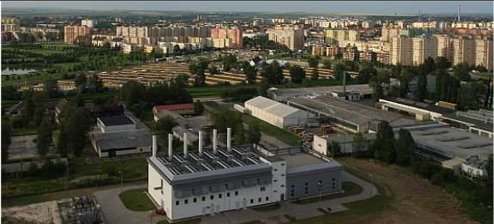
KOGENERÁCIÓS KISERŐMŰVEK GÁZMOTOROK – ÉRTÉKELÉSE
(Combined Heat and Power Technology - CHP)
EUFIM 2014-04-24

Slide 2
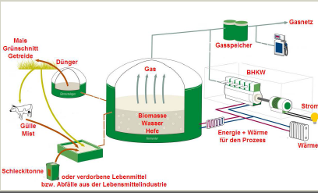

FERMENTÁCIÓS GÁZFEJLESZTŐ

Slide 3
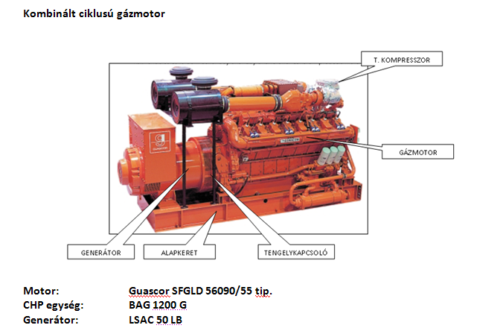
GÁZMOTOROK (0,5 – 5,0 Mwe)

Slide 4
Kapcsolt hő- és villamosenergia-termelés (koogeneráció)
CHP (Combined Heat and Power
Ugyanabból az energiaforrásból (földgáz, biógáz,…..)
egy időben állítunk elő
villamos energiát + hőenergiát
villamos- és hőenergia aránya 40/60%.
A kogeneráció legnagyobb előnye abban rejlik, hogy a kettős energiatermelés jóval nagyobb összenergetikai hatásfokkal (80-90%) valósítható meg, ami párhuzamosan a primer energiahordozó megtakarításával, költségcsökkenéssel és kevesebb káros anyag kibocsátásával jár.
Trigenerációs kiserőmű +Abszorbciós hőcserélő segítségével a kitermelt hőenergia felhasználható hűtésre

Slide 5
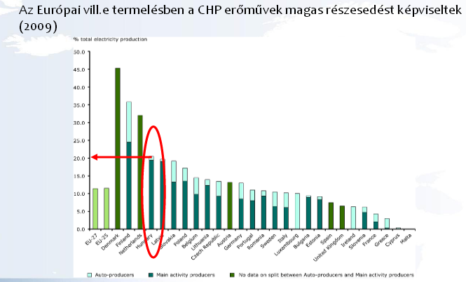
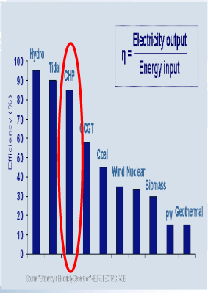
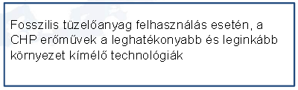
Kapcsolt hő- és villamosenergia-termelés (kogeneráció) az Európai villamos energia termelésben
80 %
20 %

Slide 6
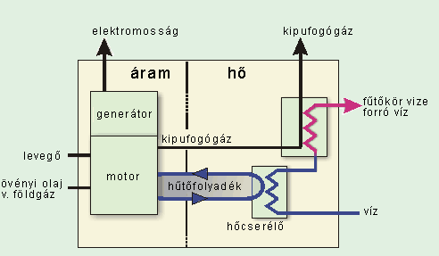
Hogyan működik a CHP? Hogyan épül fel?

Slide 7
A CHP rendszerek általában a következő részegységekből épülnek fel:
Az energiahordozóból az energiát felszabadító technológia (biogáz)
A villamos áram termelő egység
Hő hasznosító/visszanyerő berendezés, mely előállítja a termikus energiát
Az égéstermékek eltávolítását végző egység (ha szükséges)
Irányító/vezérlő rendszer
Villamos védelmek és csatlakozó berendezés
Hangszigetelt felépítmény
Más csoportosítás szerint.
Gázmotor segédrendszer: hűtőkörök (lemez hőcserélők, ventillátoros hőcserélők, füstgáz hőcserélő), füstgázrendszer, égéslevegő, hűtőlevegő rendszer, fűtőgáz rendszer, olajtároló rendszer, sűrített levegő rendszer.
1. Kogenerációs modul
2. Elektromos bekötés
3. Hidraulikus modul

Slide 8
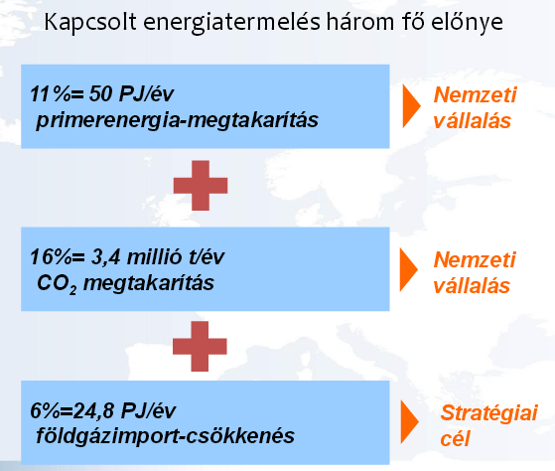
Kapcsolt hő- és villamosenergia-termelés előnye MAKROSZINTEN

Slide 9
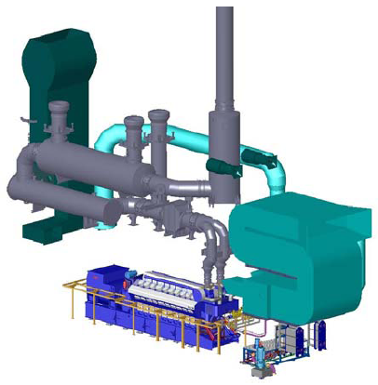
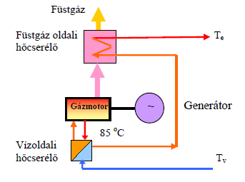
„EGY BLOKKOS” CHP KISERŐMŰ

Slide 10
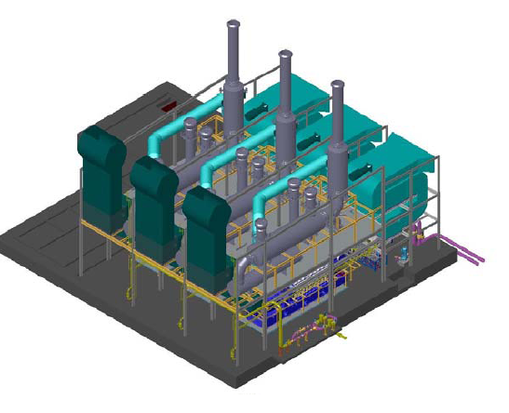
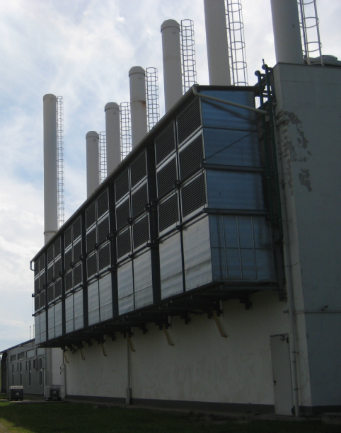
(3 – 8) BLOKKOS FŰTŐERŐMŰ

Slide 11

MIÉRT TERJEDTEK EL A KISERŐMŰVEK?
KÁP
KÁT
Támogatással gazdaságossá
teszik a befektető
és az üzemeltető számára.
A többlet anyagi
ráfordítást a villamosenergia-fogyasztókkal fizettetik meg.
rendeletben garantálják a megtermelt villanyáram átvételét kötelező átvételi áron

Slide 12
KÁP összege =(aktuális kötelező átvételi ár – aktuális nagykereskedelmi ár) × villamos energia mennyiség.
A KÁP támogatás azt jelenti, hogy a villamosenergia-termelés normál módon gazdaságtalan részét többlet anyagi ráfordítással gazdaságossá teszik a befektető és az üzemeltető számára. A többlet anyagi ráfordítást a villamosenergia-fogyasztókkal fizettetik meg.
Jelenleg a távhő ellátással együttműködő földgázbázisú kapcsolt energiatermelés is kap KÁP támogatást, vagyis a következő két dolgot gondolják róla:
1. Az így megvalósított villamosenergia-termelés normál módon gazdaságtalan.
2. Megvalósítása környezeti szempontból mégis hasznos, mivel csökkenti a primerenergia felhasználást.

Slide 13
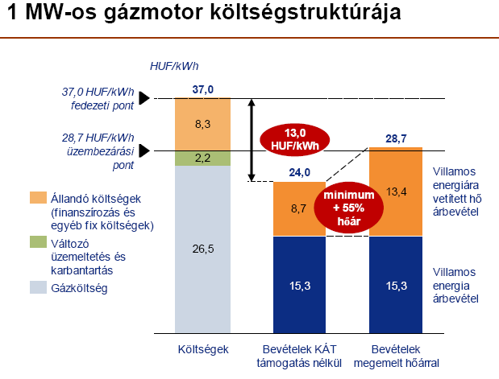
GÁZMOTOR KÖLTSÉGSTRUKTÚRÁJA
Látható, hogy a fedezet évről évre jelentősen csökkent, illetve az időszak végére teljesen eltűnt. Ez a gázmotor tulajdonosok többségének pénzügyi ellehetetlenülését jelenti. A vonatkozó rendeletek szerint a kogeneráció támogatása 2010 végén lejár. Kivételt képeznek azok a motorok, amelyeknek a VET 171. § (5) alapján a Magyar Energia Hivatal meghosszabbította a kötelező átvétel időtartamát. 2011-től sok gázmotor kiesik a támogatottak köréből azzal az indokkal, hogy már megtérült.

Slide 14
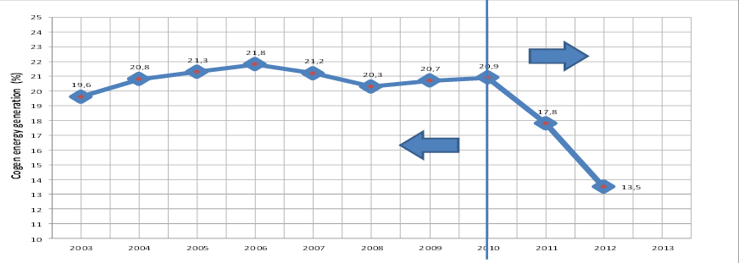
ÉVENKÉNT BEÉPÍTETT GÁZMOTOR VILLAMOS TELJESÍTMÉNY
KÁP

Slide 15
Elmúlt 15 évben hazánkban kb. 350 gázmotoros erőmű létesült
Összteljesítmény 500 MWe és 550 MWhő
Elektromos teljesítményük 0,2 MW – 6,0 MW között változik
Különböző gyártóktól származnak: Jenbacher, Perkins, Deutz, Caterpillar, Gauskor, Waukesha, Wartsila, egyéb.
Több, mint 90%-a földgázzal üzemel
Az energiatermelő gázmotorok döntő részét 1999 és 2005 között telepítették.
Paksi Atomerőmű egy blokkjának a teljesítménye: 500 MWe

Slide 16
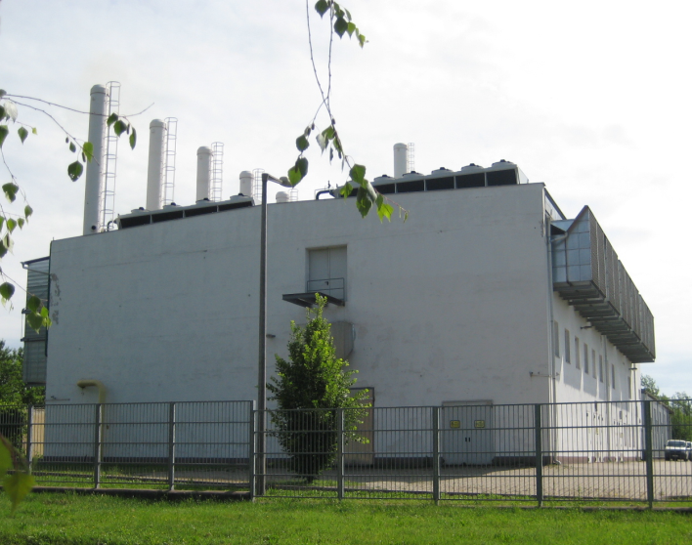
DUNAÚJVÁROSI FŰTŐERŐMŰ

Slide 17
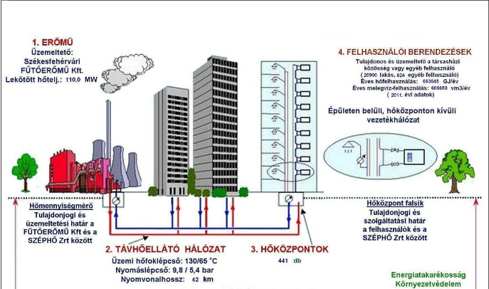
FŰTŐERŐMŰ

Slide 18
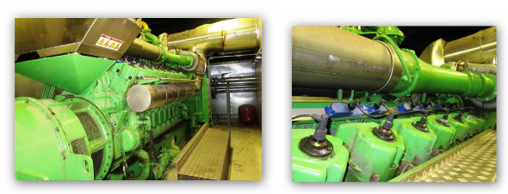
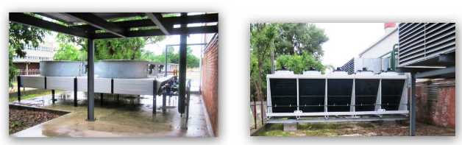
CHP KISERŐMŰ

Slide 19
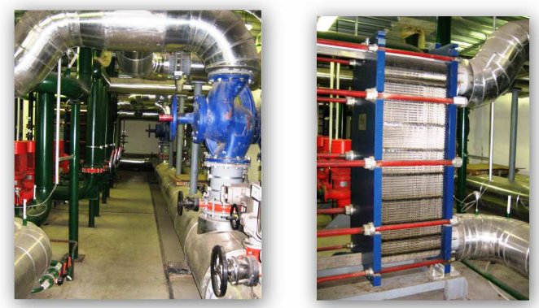
CHP KISERŐMŰ

Slide 20
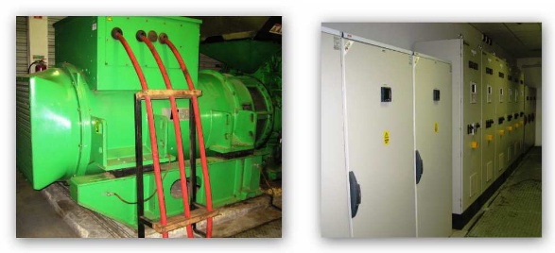
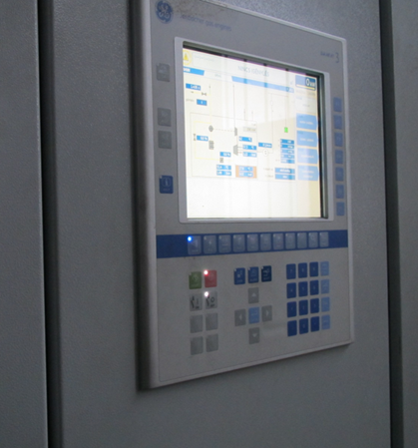
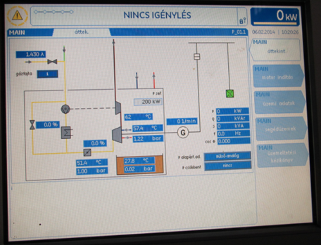
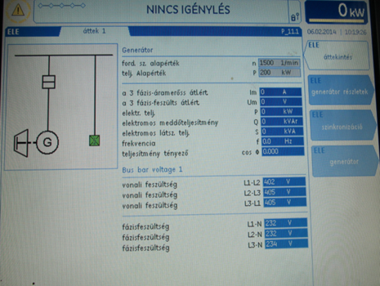
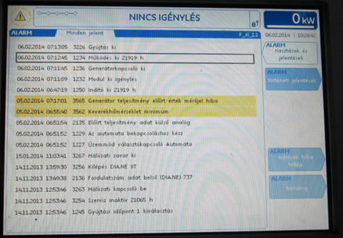
CHP KISERŐMŰ: ÁRAMFEJLESZTŐ GENERÁTOR,
VEZÉRLŐSZEKRÉNYEK, ADAT ÉS ÁLLAPOT KIJELZŐ

Slide 21
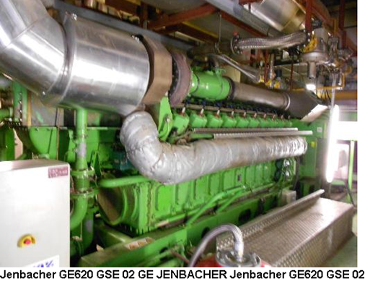
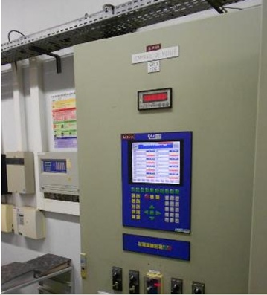
Jenbacher JMS 316 GS-N.LC.

Slide 22
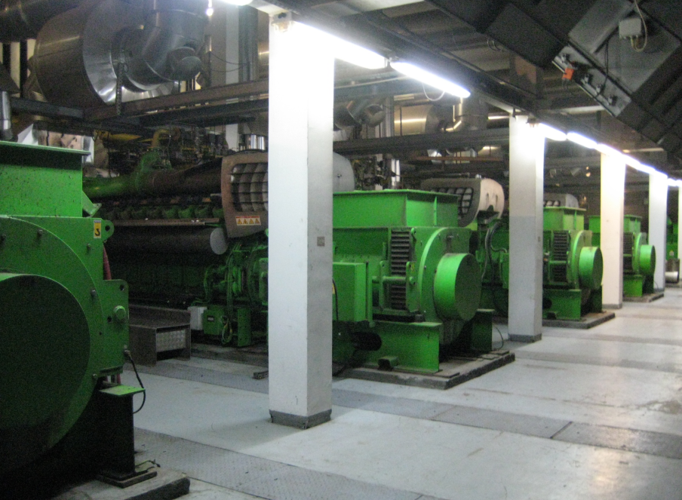
Gépterem

Slide 23
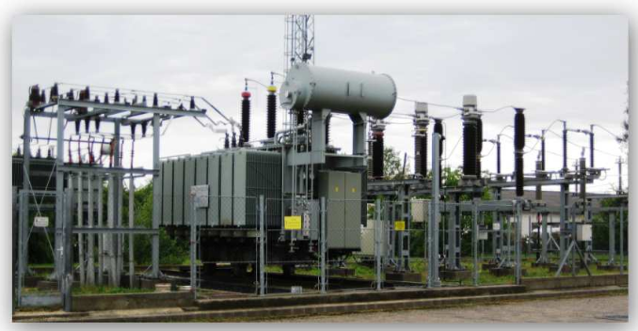
Csatlakozás a villamos hálózatra

Slide 24
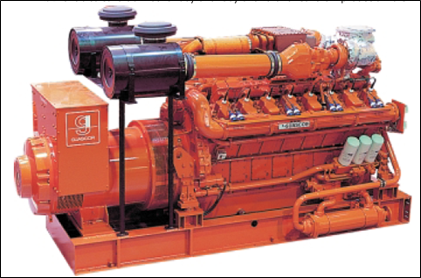
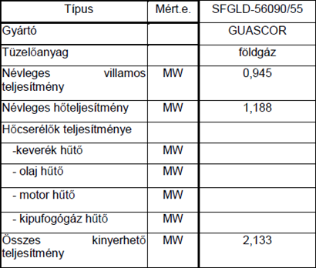
Guascor SFGLD 56090/55 tip. gázmotor
Gyártóművi ajánlati ár: 210.000,- EUR akkori MNB árfolyammal számolva: 285,78 HUF/EUR – 60.013.800,- HUF

Slide 25
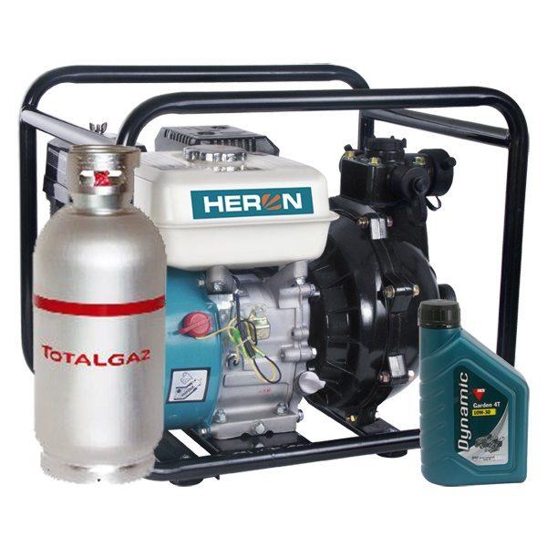
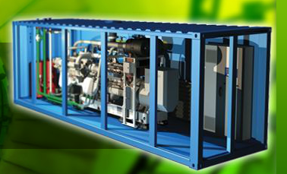
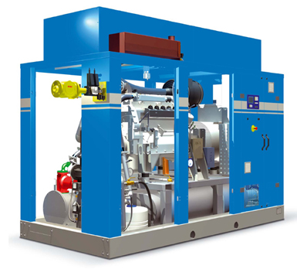
GÁZMOTOROK

Slide 26
Gázmotoros kiserőművek értékbecslése
Piaci összehasonlító módszer
Üzemeltetői adatok alapján becsülhető érték - hozamérték (1) DCF (2)
Költségalapú értékelés – Nettó helyettesítési érték
Fizikai avulás alapján becsült érték
Teljesített üzemórák alapján becsült érték
Parametrikus árképzés

Slide 27
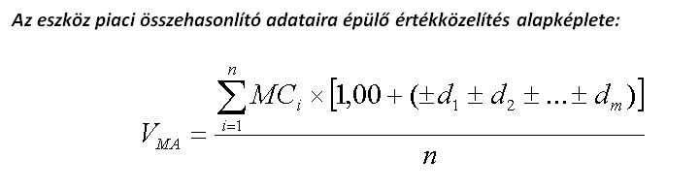
Piaci összehasonlító módszer alapján becsült GÁZMOTOR érték
A gázmotorok „másodlagos” piacról beszerezhető értéke/ára ismert.
A szabadpiacról beszerezhető árinformációk, használt
GE Jenbacher
JGS 412 GS-N.LC, 1500 kW
vagy más, teljesítményben hasonló (Perkins, Guascor és
Waukesha) gázmotorok áráról.

Slide 28
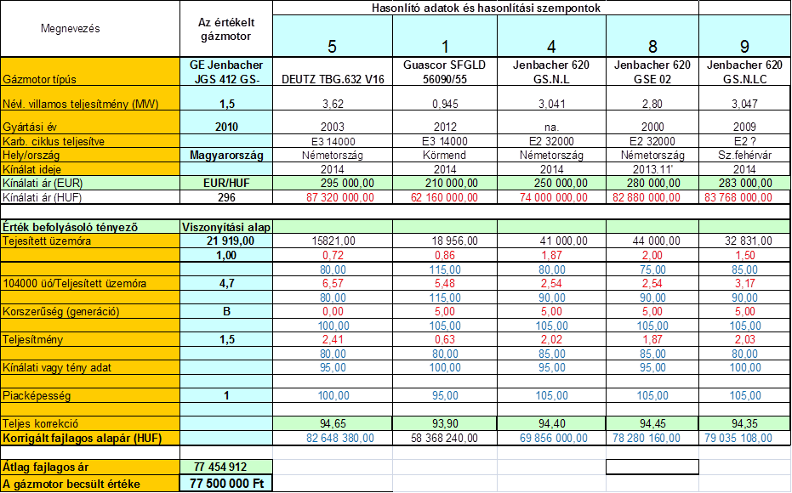
„Páros összehasonlítás” módszere

Slide 29
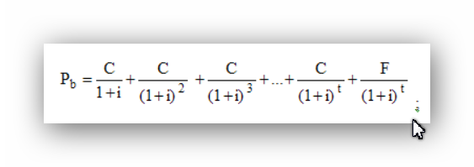
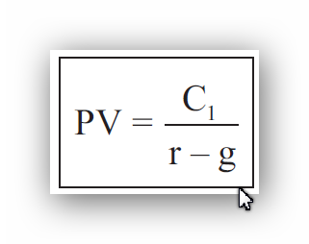
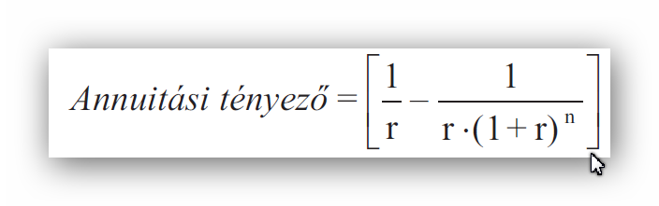
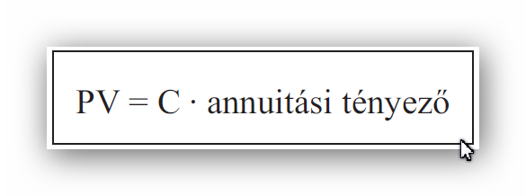
1-1,5 MW-os „mini”-erőművek üzemeltetői adatai alapján becsülhető érték
HOZAMÉRTÉK
Az egy napi árbevétel (átlagosan): 273.304,- Ft/nap
Költségek (átlagosan): 178.005,- Ft/nap
Eredmény (átlagosan): 95.299,- Ft/nap
Éves eredmény (360 nap) 34.307.640,- Ft
Megtérülési idő: 10 év
Becsült érték, kereken: 274,4 mFt

Slide 30
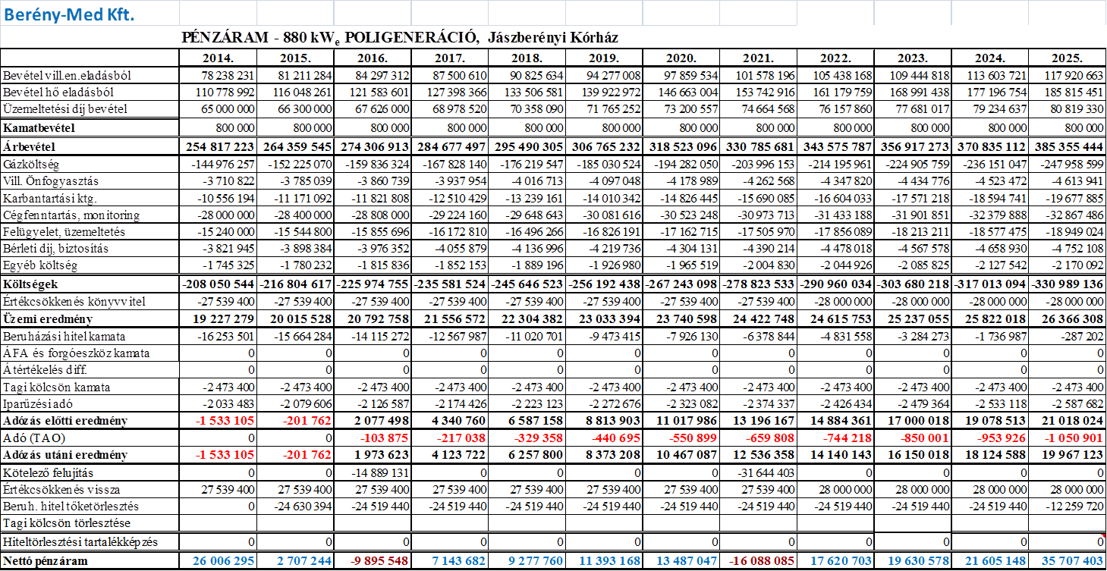
Jászberény, Szent Erzsébet Kórház – gázmotoros mini-erőmű - CF

Slide 31
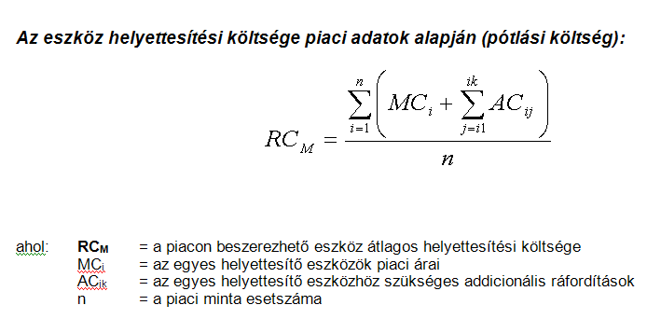
KÖLTSÉGALAPÚ ÉRTÉKELÉS – NETTÓ HELYETTESÍTÉSI KÖLTSÉG

Slide 32
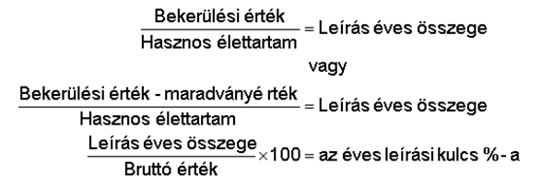
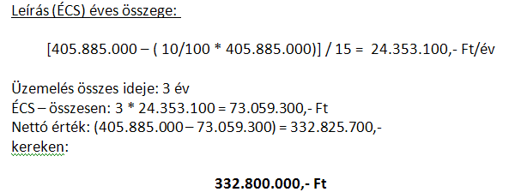
Fizikai avulás alapján becsült érték

Slide 33
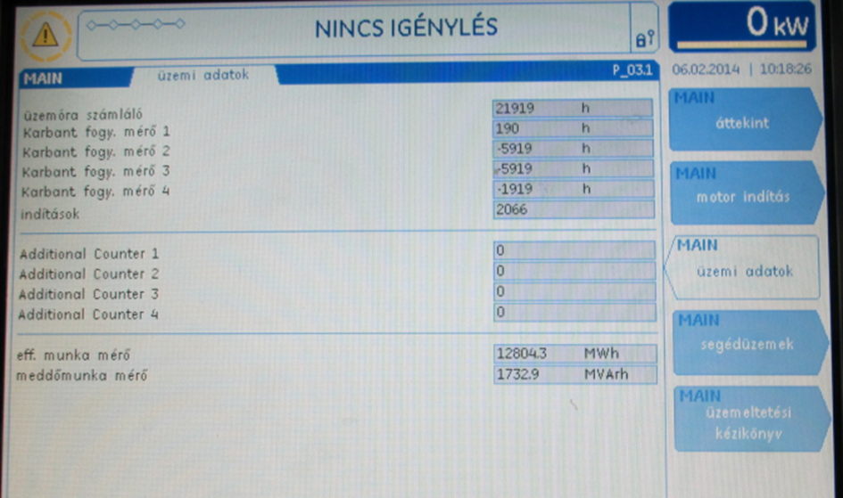
Teljesített üzemórák alapján becsült érték
A gázmotorok (Caterpillar, Deutz, GE, Jenbacher, Waukesha, MAN, GUASCOR) élettartama igen változó, megfelelő karbantartás mellett akár 80.000-100.000 üzemórát is képesek teljesítménycsökkenés nélkül működni.
Becsült kihasználtság (az élettartam alatt): 15 év * 5.200 üó/év = 78.000 űó. Gépegység üó. - leolvasott: 21.919 üo.
A gázmotor egység avulása: [ 1 – (21.919 / 78.000)] ≈ 0,719
A gázmotor egység nettó újrapótlási értéke a vizsgált időpontban:
405.885.000 * 0,719 = 291.831.315,- Ft
A CHP mini erőmű egység nettó újrapótlási értéke: 291.800.000,- Ft

Slide 34
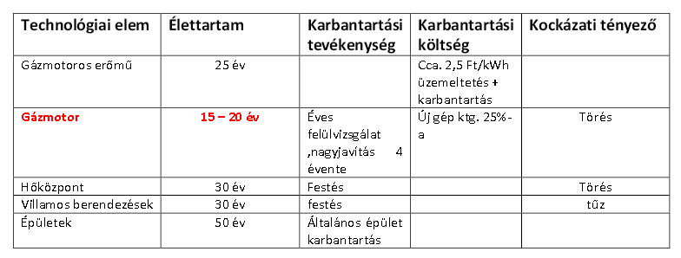
Technikai paraméterek

Slide 35
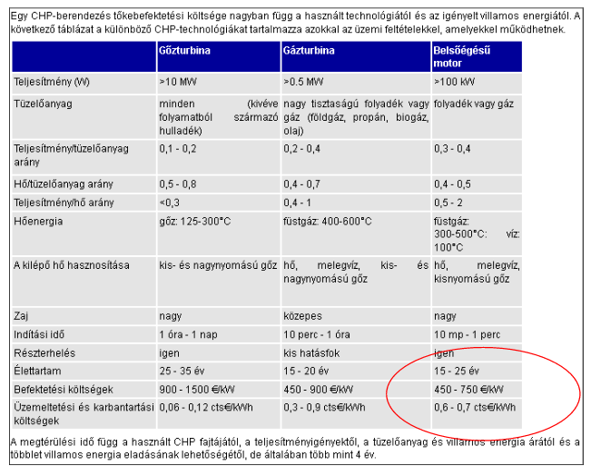

Slide 36
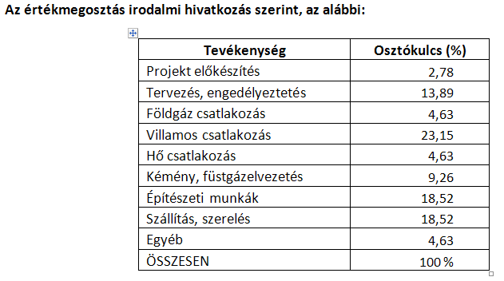
Az értékmegosztás irodalmi hivatkozás szerint

Slide 37
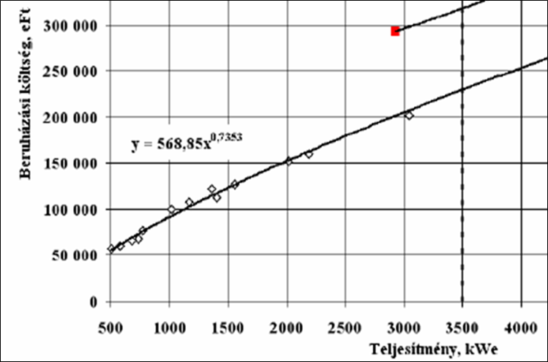



Parametrikus árképzés
1 MW = 1000 kWe
(Forrás:r. Zsebik).

Slide 38
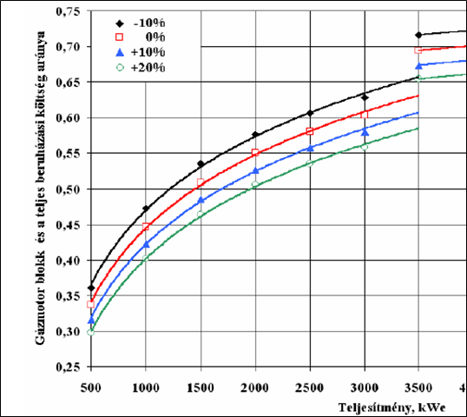
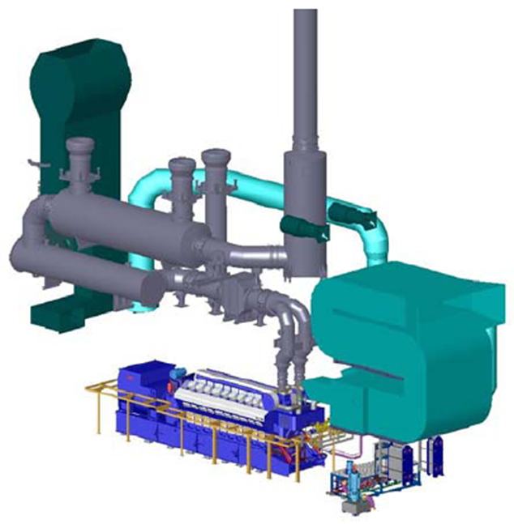

Egy gázmotor blokk fajlagos árát leíró összefüggést alkalmazva [Lásd Dr. Zsebik [12-13. oldal]
50 %
kWe
%

Slide 39

1 MW = 1000 kWe

Slide 40

Parametrikus árképzés

Slide 41
Felhasznált adatok forrása
2001. évi CX. Törvény a villamos energiáról. (VET)
56/2002. (XII.29.) GKM r. az átvételi kötelezettség alá eső villamos energia átvételének szabályairól és árainak megállapításáról. (KÁV)
2005. évi XVIII. Tv. A távhőszolgáltatásról. (Távhő törvény)
DIRECTIVE 2004/8/EC OF THE EUROPEAN PARLIAMENT AND OF THE COUNCIL of 11 February 2004. on the promotion of cogeneration based on a useful heat demand in the internal energy market and amending Directive 92/42/EEC.
389/2007. (XII. 23.) Korm. rendelet (a továbbiakban: R.) 6. § (7) bekezdése
ESCO szabályozási keretek - Hazai jogszabályok
Az ESCO elterjedéséhez és az önkormányzatok fogadókészségéhez nagyban hozzájárult az állami jogszabályozás által teremtett korlátok áthidalására nyújtott megoldása. A főbb érintett jogszabályok:
Önkormányzati feladatai és hatáskörei (1990. évi LXV. törvény 8. §)
Önkormányzatok eladósodottsága:
1990 évi LXV ÖTV 88§ (3) b)
ESA 95 szabályai az államadósságról/ költségvetési hiányról
ÁFA-ról szóló 1992. évi LXXIV. törvény 2004-től hatályos 4/A.§-a
Közbeszerzési törvény (2003. évi CXXIX. törvény)
A fenti korlátok alapvetően meghatározzák az önkormányzatok és költségvetési intézmények mozgásterét, amely alapján azok az ESCO-t részesítik előnyben a saját hatáskörben végzett energiakorszerűsítéssel és üzemeletetéssel szemben.

Slide 42



KÖSZÖNÖM A FIGYELMET

